Slide 1
Fact checker
Создано Тунёвом Константином

Slide 2
Зачем нужен этот проект?
Данный проект нужен для новостных каналов, чтобы проверять неправдивые новости из недостоверных источников.
Такие как:
‘flat-earth.ru’, ‘truther.com’, ‘conspiracy.net’, ‘worldtruth.tv’, ‘beforeitsnews.com’, и т.д.

Slide 3
Где это будет работать?
Мой проект будет работать 24/7 в сети.

Slide 4
Когда будет актуален этот проект?
Мой проект будет актуален всегда, ведь дезинформация выходит каждый день.

Slide 5
Дорожная карта проекта:
1-2) Изучение библиотеки FactVerefiAI и поиск прототипов.
3-4) Изучение достоверных источников и изучение CSS-стилей.
5-6) Определение целевой аудитории и пробный код.
7-8) Тестирование и сдача прототипа проекта.

Slide 6
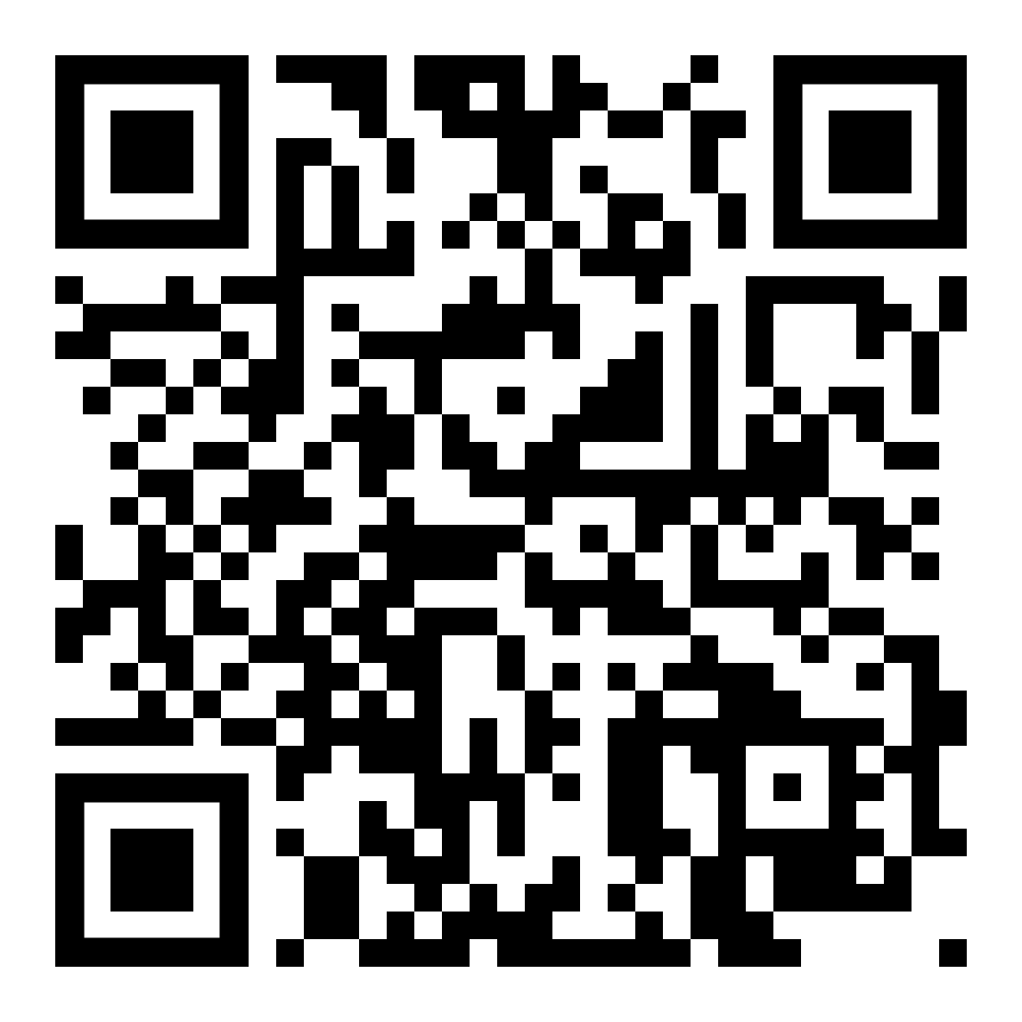
Все модули проекта можно посмотреть в моём репозитории на github.

Slide 7
Экономическая логика
Экономическая логика моего проекта будет основываться на B2B и B2G:
1) В случаи B2G – Продажа проекта государственным новостным каналам
Таким как: «Россия-1», «Россия-24 (ВГТРК)», «Первый канал», «Пятый канал»,
«Звезда», «ТВ Центр», «Мир» и т.д. цена проекта будет обговариваться лично.
2) В случаи B2B – Продажа проекта негосударственным новостным каналам Таким как: «РБК», «RTVI», «Настоящее Время», «Ю» цена проекта будет обговариваться лично.

